Slide 1
系統設計書—高壓氧治療
discharge-summary-editor
Product Owner | 孫培然
Scrum Master | 卓曉霜
Scrum Team
2019.12.10編制

Slide 2
系統設計大綱
UI & Event Binding
ViewModel
View Service
WebAPI Controller
Model Service
Stored Procedure

Slide 3
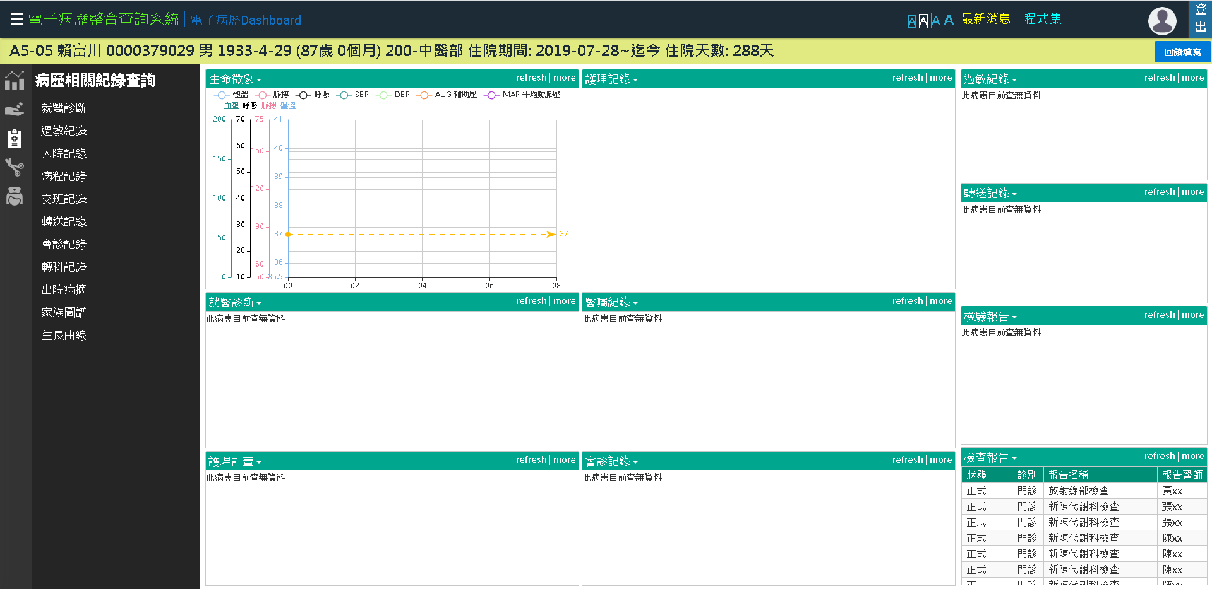
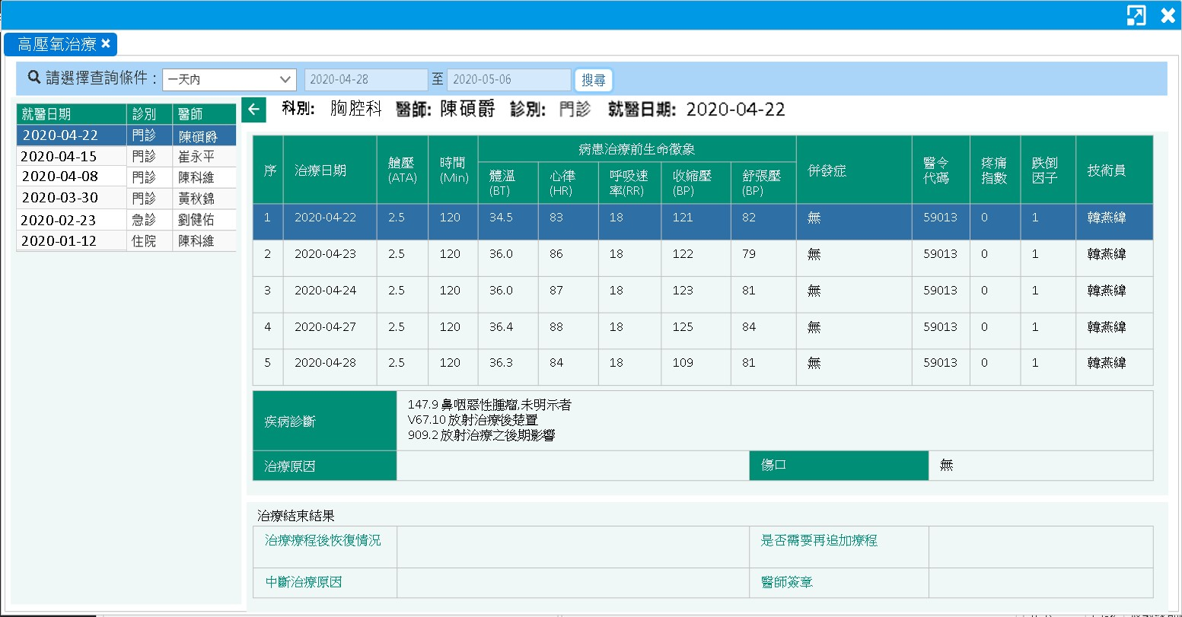
1-1. UI & Event Binding-門/急診
序 | 事件名稱
1 | onRangeChange($event)
2 | onReportSearch($event)
3 | onRowSelect($event)
4 | onSelectOX($event)
5 | SelectOxChange($event)
❶
❷
❸
門/急診，依”就醫序號”視為一療程，就醫日期捉此療程的第一筆日期
❹
選擇高壓氧資料列，上方「疾病診斷」顯示對應資料，預設帶最新一筆資料
高壓氧治療紀錄
❺
療程結束才要填的資料：恢復情況, 中斷治療原因, 追加療程, 醫師簽章
PS.基本平常沒在填，但評鑑時會補填，通常為最後一筆才填

Slide 4
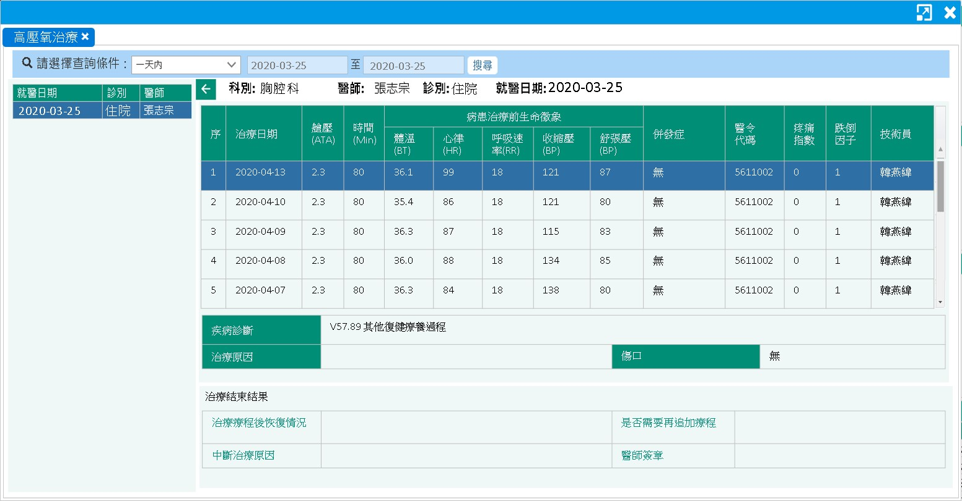
1-1. UI & Event Binding-住院
序 | 事件名稱
1 | onRangeChange($event)
2 | onReportSearch($event)
3 | onRowSelect($event)
4 | onSelectOX($event)
5 | Select OxChange($event)
❶
❷
❸
住院期間，”就醫序號”均為同一筆，就醫日期捉住院治療的第一筆日期
❹
選擇高壓氧資料列，上方「疾病診斷」顯示對應資料，預設帶最新一筆資料
高壓氧治療紀錄
❺
療程結束才要填的資料：恢復情況, 中斷治療原因, 追加療程, 醫師簽章
PS.基本平常沒在填，但評鑑時會補填，通常為最後一筆才填

Slide 5
1-2.資料表初步規劃
新系統已有資料表
OxygenRecord 高壓氧治療明細檔
VisitNo | int | 就醫號碼
RecordNo | int | 結果編號
TreatTime | datetime | 治療日期
CabinPressure | decimal(2,1) | 艙壓
TreatMin | tinyint | 治療歷時分鐘
FallRiskScore | tinyint | 跌倒危險因子(分數)
Complication | nvarchar(20) | 併發症(有)
PainValue | tinyint | 疼痛指數
Wound | nvarchar(20) | 傷口(有)
MedCode | char(08) | 醫令代碼
Quantity | tinyint | 治療次數
OperatorNo | int | 技術員編號
Remark | nvarchar(500) | 備註 (治療原因)
DiseaseType | nvarchar(100) | 疾病別
TrafficDemand | nvarchar(30) | 離院交通需求
TreatStatus | tinyint | 治療狀態
SystemUser | int | 異動人員
SystemTime | datetime | 異動時間
OxygenResult 高壓氧治療結束結果紀錄
ResultNo | int | 結果編號
RecoveryStatus | nvarchar(20) | 治療療程後恢復情況
InterruptReason | nvarchar(20) | 中斷治療 原因
AdditionalTreat | nvarchar(20) | 是否需要再追加療程
DrNo | Int | 醫師簽章編號
SystemUser | int | 異動人員
SystemTime | datetime | 異動時間
VisitRecord 就醫紀錄檔
VisitNo | 就醫號碼
IdNo | 身分證號
VisitDate | 就醫日期
VisitType | 就醫類別(門急住)
VisitSeqNo | 就醫序號 char(04)
DrNo | 醫師
DivNo | 科別
VisitNo
DiagRecord 診斷紀錄檔
VisitNo | 就醫號碼
DiagCode | 診斷代碼
OrderTime | 開立時間
VisitNo +
OrderTime (TreatTime)
ResultNo
DiagCode
Diagnosis 診斷代碼檔
DiagCode | 就醫號碼
ChineseName | 身分證號
PS. 生命徵象資料表關聯：下一頁

Slide 6
1-2.新系統相關資料表
新系統已有資料表
CareTreatMt 照護處置主檔
CareNo | 照護代碼
VisitNo | 就醫號碼
CareTime | 照護時間
VisitNo + CareTime (TreatTime)
OxygenRecord高壓氧治療紀錄檔
VisitNo | 就醫號碼
TreatTime | 治療日期
CareNo
CareTreatDt 照護處置明細檔
CareNo | 照護代號
TreatCode | 處置項目 | 體溫 Tempture = 100101 體溫量測部位 Position = 100102 脈搏 Pulse = 100104 呼吸 Respiration = 100105 收縮壓 Systolic = 100201 舒張壓 Diastolic = 100202
TreatValue | 處置內容
治療前生命徵象
"VitalSign": {
"BT": "體溫",
"HR": "心律",
"RR": "呼吸速率",
"BP": "血壓"
}

Slide 7
參考-欄位輸入資料對應
併發症Complication
1. ear barotrauma 2. nasal bleeding 3. seizure
傷口 Wound
1. 上皮重建期 2. 發炎清創期 3. 滲液量多期 4. 肉芽增生期
醫令代碼MedCode
5611003 5611002 5611001 59016 59015 59013 59012 59011 59010 59009 59008 59007 59006 59005 59004 59003 59002 59001 18D001 18D002
疾病別
1. Decopression sickness or acute air embolism 潛水病 (減壓病)或急性氣栓塞症 2. Gas gangrene氣壞疽病氣壞疽及厭氧性細菌感染 3. chronic osteomyelitis慢性復發性骨髓炎 4. traumatic wound 肢體壓傷伴有創傷性出血 5. Acut burn 急性燒灼傷、二至三度燒傷,表面積介於15~90% 6. co intoxication 急性一氧化碳中毒及其遲發腦病和後遺症。 7. TBI trauma brain injury 顱腦外傷及傷後腦功能障礙 8. post skin graft and flap 皮膚(包括皮瓣)移植術後。 9. hemorrhage stroke 出血性腦中風 10. ischemic stroke 梗塞腦中風 11. hypoxic encephalopathy 缺氧性腦病變 12. ORN 放射性骨壞死 13. Radiation cystitis 放射性膀胱炎 14. Radiation colitis 放射性腸炎 15. diabetic foot 糖尿病足 16. pressure sore 壓瘡 17. health care 保健 18. sudden deafness 突發性耳聾 19. unhealing wound 未癒合傷口 20. hemorrhage cystitis (no radiation) 非放射線出血性膀胱 21. PAOD 週邊動脈阻塞 22. multiple sclerosis 多發性 23. other/gluacoma/headache/avn/insomnia/ileus/vaginitis/眼中風/bone infarction
治療療程後恢復情況
1.改善 2.未改善 3.部分改善
中斷治療 原因
療程結束
是否需要再追加療程
1.建議門診追蹤 2.續作10次 3.建議外科處理

Slide 8
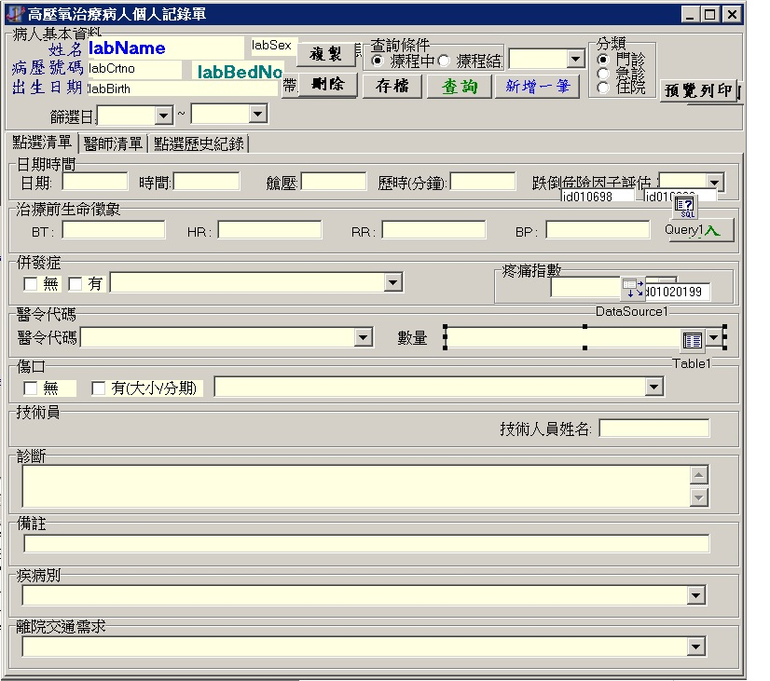
舊系統-新增存檔
O
E
A
id010601
id010602
id010603
id010605
id010604
id010101
id010102
id010103
id010104
id010201
id010202
id010215
id01020101
id010401
id010402
cmchacd: nurrecsdtl
nrdcontent
id010701
id010702
id010703
id010507
Nrdcontent欄位儲存內容對應
id010301
治療原因
id010801
id010901
id011001

Slide 9
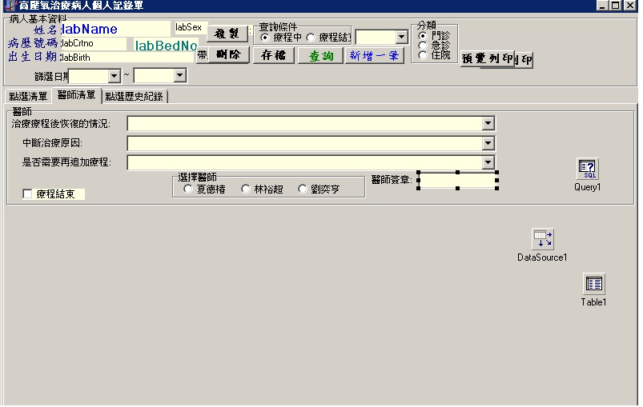
舊系統-醫師清單-新增
id020101
id020102
id020103
id020104

Slide 10
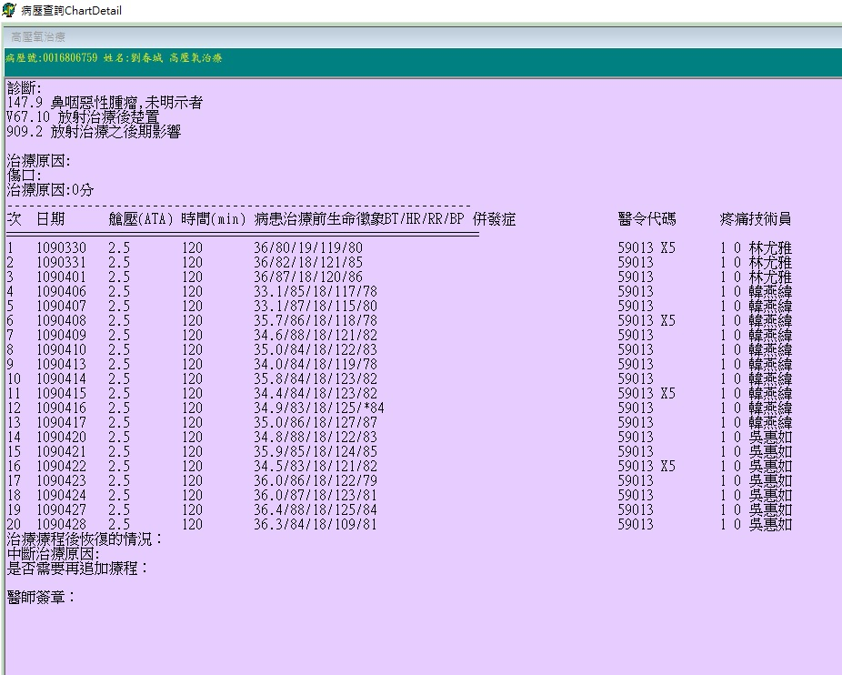
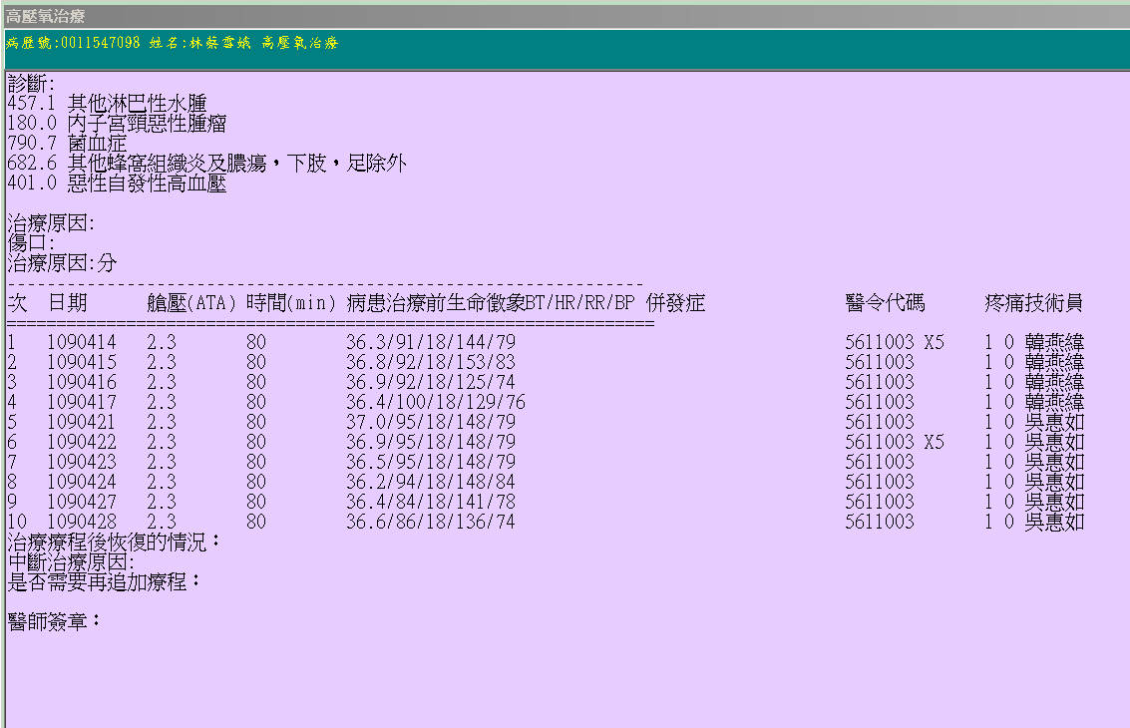
舊系統-查詢高壓氧紀錄
跌倒危險因子評估
跌倒危險因子評估

